Slide 1
Образовательные трезвенные программы в Русской Православной Церкви на примере Викариатской школы трезвости
Межрегиональное общественное движение в поддержку семейных клубов трезвости
(МОД СКТ)
Магай Андрей Игоревич

Slide 2
История ВШТ
Создана на базе школы руководителей СКТ
Действует с 2013 года по благословению владыки Марка, митрополита Рязанского и Михайловского
В 2013 году состоялись курсы руководителей СКТ
В 2014-2015 годах профессиональную переподготовку прошли 25 руководителей семейных клубов трезвости
В 2016 году подготовлены 20 волонтеров, часть из которых начала работу в качестве ведущих СКТ
В 2016 году состоялась научно-практическая конференция с международным участием (Сербия, Хорватия) в НЦПЗ, участие в противоалкогольной школе в Хорватии

Slide 3
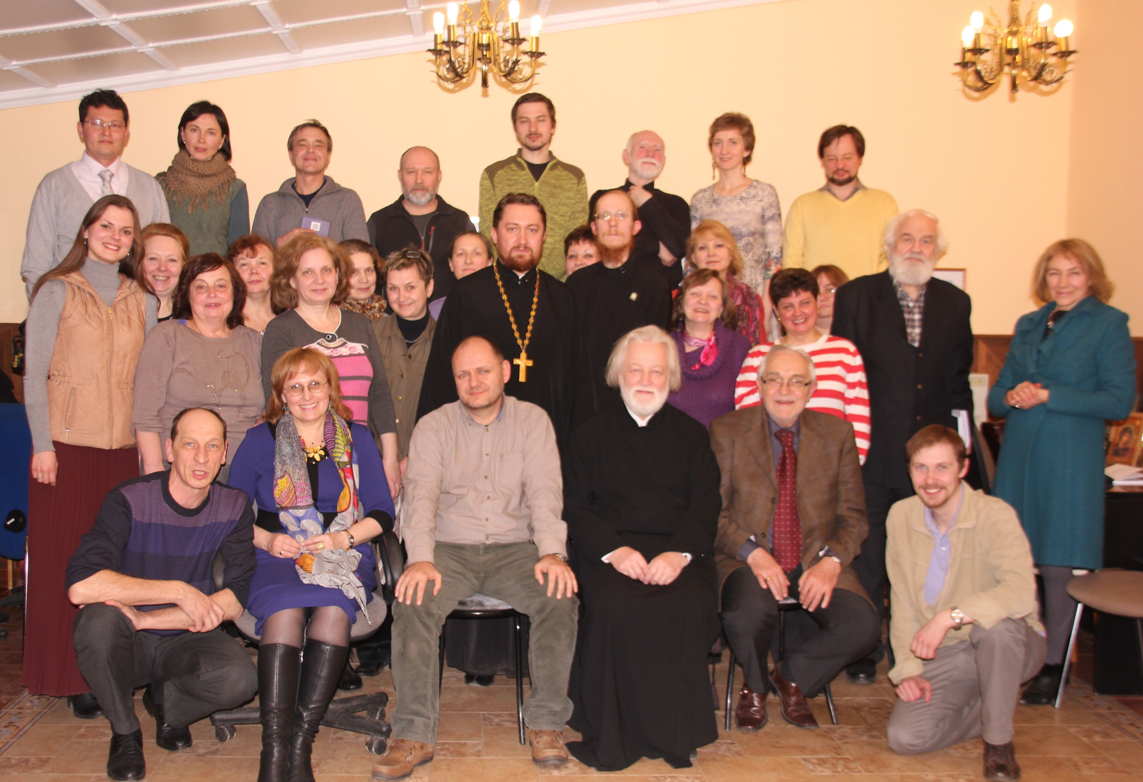
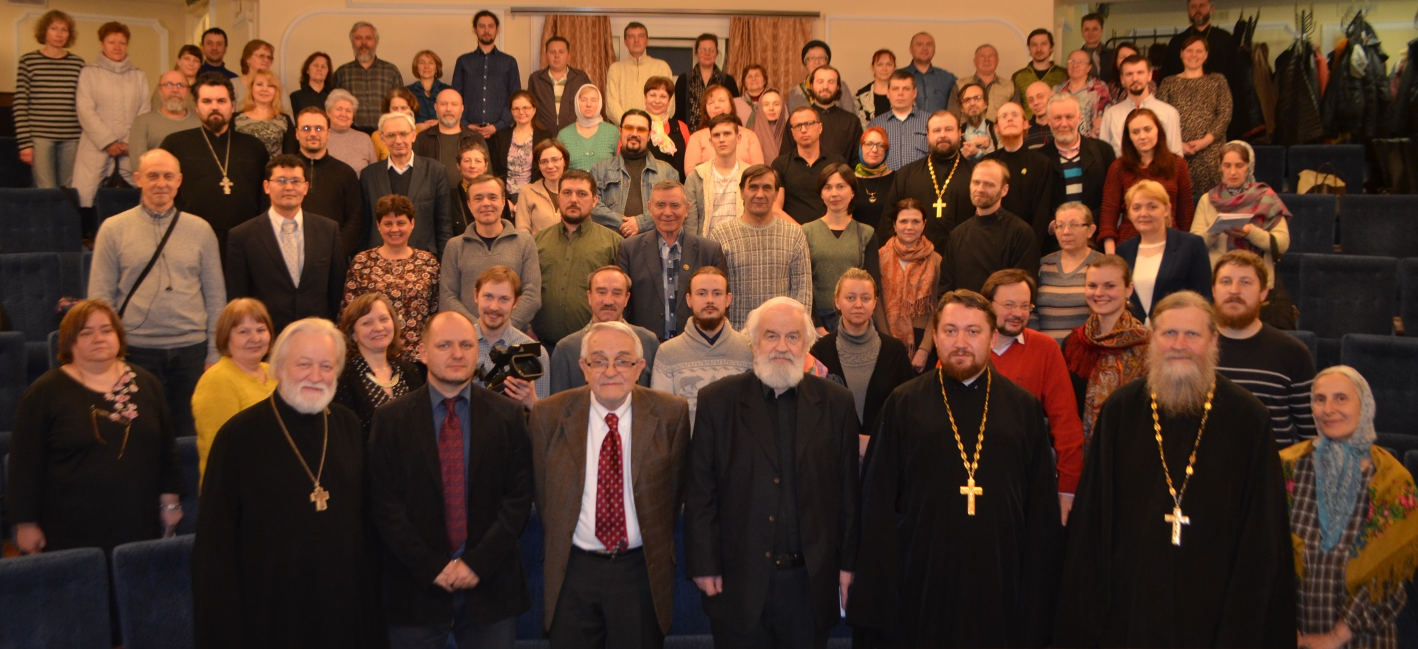
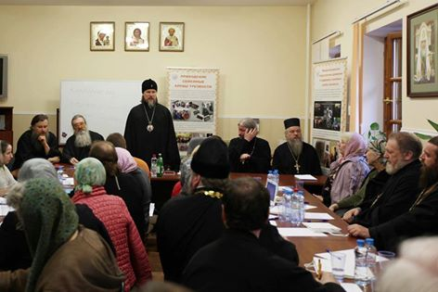
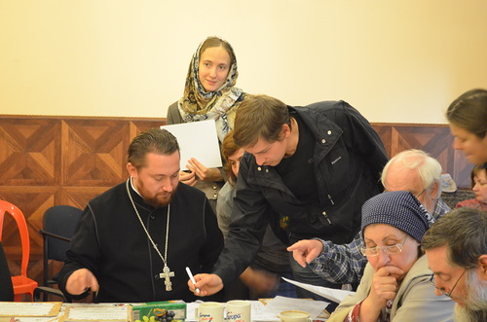
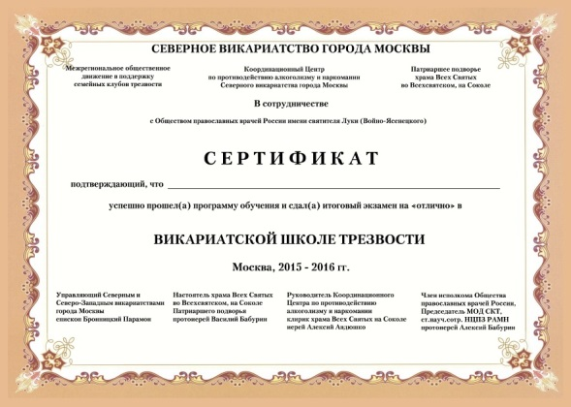
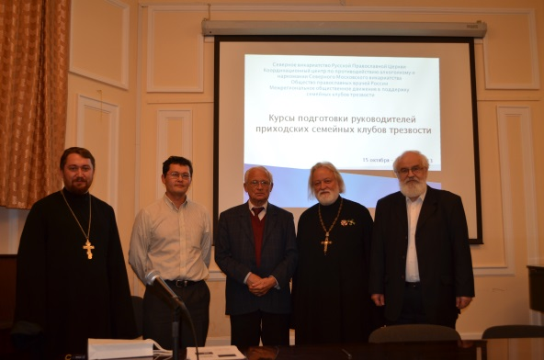
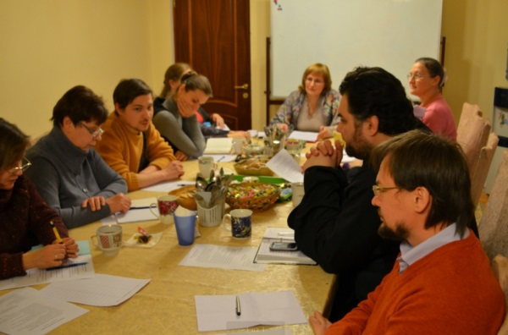
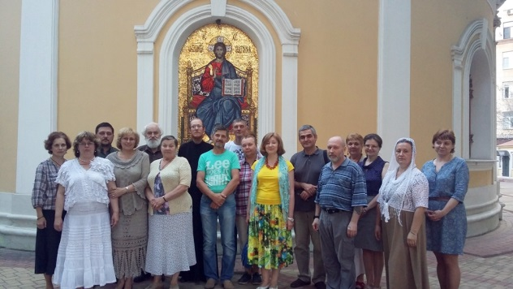

Slide 4
Викариатская школа трезвости
3 ступени образования + интенсив
Модульный принцип обучения
Методология - биопсихосоциодуховный подход, создание мультидисциплинарной доступной среды обучения
Формат работы церковно-приходской школы
Высокий профессиональный уровень педагогического обеспечения и кадровый состав ВШТ
Сотрудничество с международными специалистами в области антинаркотических программ (WACAT)
Сертификация выпускников
Школа организована на принципе самоокупаемости

Slide 5
Педагоги ВШТ
Духовник ВШТ, руководитель КЦ ПАН СВ иерей Алексий Авдюшко
Директор ВШТ, к.п.н. Г.В. Гусев
Завуч, старший преподаватель Николо-Перервинской семинарии, А.А.Горячева
Врач нарколог-психотерапевт, к.м.н., доцент кафедры наркологии РМАПО Е.А.Соборникова
Семейный психолог Л.В. Годунова
Председатель ЗОТ, к.х.н., диакон Иоанн Клименко
Другие специалисты

Slide 6
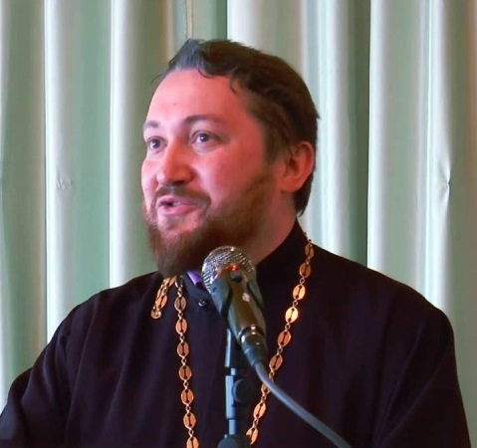
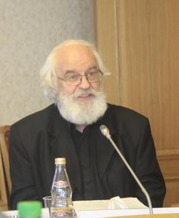
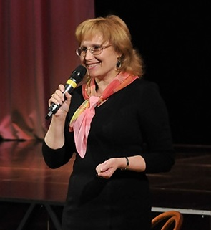
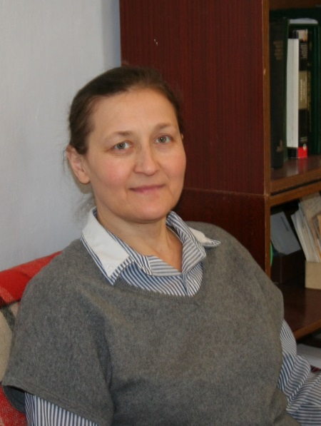
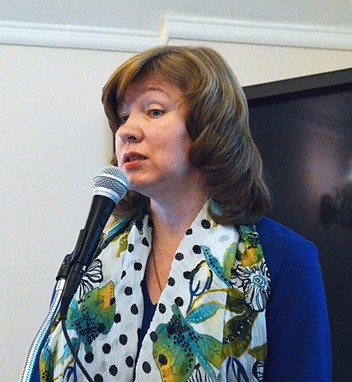
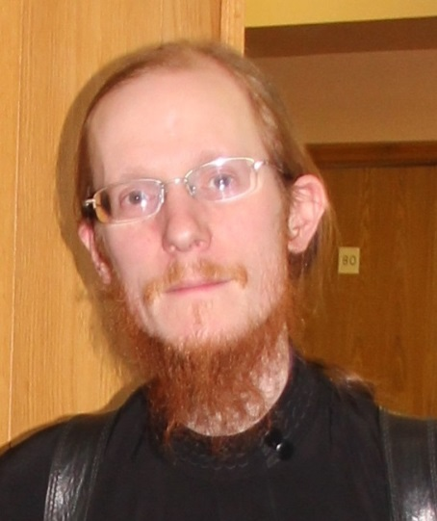
Преподаватели школы

Slide 7
Содержание ВШТ
Профессиональные знания в области наркологии и преодоления пагубных страстей
Психологическое обоснование феномена созависимости и способов его преодоления
Основные принципы групповой психотерапии
Современные технологии церковной реабилитации зависимых от алкоголя и наркотиков, а также членов их семей
Видеосопровождение занятий школы

Slide 8
Цели и задачи ВШТ
Минимальные требования к поступлению в школу
Школьники получают знания, формируют навыки и умения, необходимые для решения задач приобретения трезвого образа жизни
Развитие соответствующих профессиональных и конфессионально-ориентированных компетенций
Обучение позволяет сформировать уверенную духовно-ориентированную позицию волонтера трезвенного движения в русле Русской Православной Церкви

Slide 9
Базовый курс
Не требуется специальной подготовки
Теоретические знания и практические навыки работы
Обучение в течение 1 года
Контроль знаний
Семинарские занятия и опыт работы на семейных клубах трезвости
Преподаватели – профессиональные врачи, психологи, священнослужители

Slide 10
Специальный курс
Для руководителей приходских семейных клубов трезвости
Непрерывная подготовка на всем протяжении работы СКТ
Работа в формате интервизии
Обсуждение актуальных вопросов проведения СКТ
Супервизор – научный руководитель ВШТ, доцент кафедры наркологии РМАПО, к.м.н. Е.А. Соборникова

Slide 11
Практический курс
Выпускники и школьники ВШТ
Работа с прихожанами Патриаршего Подворья храма Всех Святых во Всехсвятском на Соколе
Занятия в виде семинаров с лекциями и ответами на вопросы
Образовательная программа и деятельность курируется научным руководителем ВШТ

Slide 12
Интенсивный курс
По заявкам от представителей регионов
Проводится на базе храма Всех Святых во Всехсвятском на Соколе
Продолжительность – 4 дня
Программа: лекции, семинары, практические занятия на школе и на семейных клубах трезвости.
Дистанционная форма образования (возможно)

Slide 13
Сотрудничество ВШТ
Северное викариатство города Москвы – управляющий епископ Бронницкий Парамон
Координационный центр по противодействию АиН Северного викариатства города Москвы – руководитель иерей Алексий Авдюшко
Межрегиональное общественное движение в поддержку семейных клубов трезвости – руководитель протоиерей Алексий Бабурин

Slide 14
Контакты
Координатор – Андрей Магай
Телефон – 8-926-357-70-24
Сайт – centrnasokole.pravorg.ru
Почта – pskt.doctor@yandex.ru
Информационные ресурсы:
Фейсбук (Координационный Центр ПАН СВ),
Вконтакте (Семейные клубы трезвости),
ЖЖ (skt2013.livejournal.com)

